Slide 1
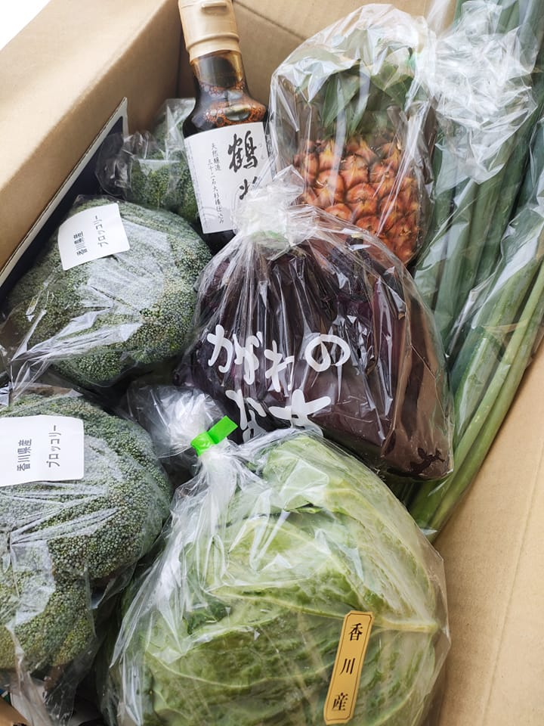
香川の絶品ぶどう農園(ぶどう＆野菜)
白井 悠貴さん を推薦致します
段ボールで届くウキウキ感は、やっぱり嬉しい！
香川から届いたお野菜は、どれも輝いていて
段ボールを開けた時の、いっぱいのお野菜に感動しました！！
近所に住む友人・親戚にもおすそ分け。皆さんとても喜んで、
新鮮なうちに美味しくいただきました。
茹でただけのお野菜もホントみずみずしく、そのままの味を存分に堪能させていただきました。贈呈用にも絶対喜ばれると確信しました！
よく行く飲食店にもお勧めしたい！
「野菜本来の味（素材）で勝負！」の、白井さん農園のお野菜・ぶどうは、
お勧めしない理由が見つかりません！！
2022年6月18日 写真家（記念女性ヌード撮影）幸野朱里

